Slide 1
Mavzu:Kam uglevodli yog‘li atkinson parhez haqida malumot
Atkins parhezining mohiyati va kelib chiqishi
Parhezning bosqichlari va ularning maqsadi
Atkins parhezida ruxsat etilgan va taqiqlangan mahsulotlar
Atkins parhezining foydalari va salbiy tomonlari
Parhezga amal qilish bo‘yicha tavsiyalar va ehtiyot choralar

Slide 2

🥩 Atkins parhezi nima?
Atkins parhezi — bu mashhur kam uglevodli, yuqori yog‘li parhez bo‘lib, u vazn yo‘qotish, qondagi shakar va insulinni barqarorlashtirish, hamda umumiy sog‘liqni yaxshilashga mo‘ljallangan. Uni 1970-yillarda doktor Robert Atkins ishlab chiqqan.

Slide 3
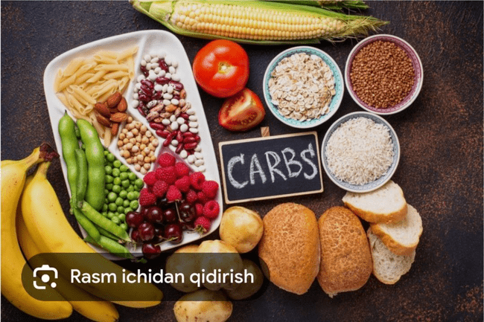
4. Uzoq muddatli saqlash bosqichi
Sizga mos bo‘lgan uglevod miqdori topiladi (odatda 50–100g atrofida).
Bu bosqichda tanaga zarar yetkazmasdan parhez davom ettiriladi.
Ruxsat etilgan mahsulotlar:
Go‘sht (mol, tovuq, cho‘chqa, qo‘y),Baliq va dengiz mahsulotlari,Tuxum,Pishloq, sariyog‘, qaymoq,Bargli sabzavotlar (ismaloq, brokkoli, ko‘k o‘simliklar),Yong‘oqlar (keyingi bosqichlarda)

Slide 4
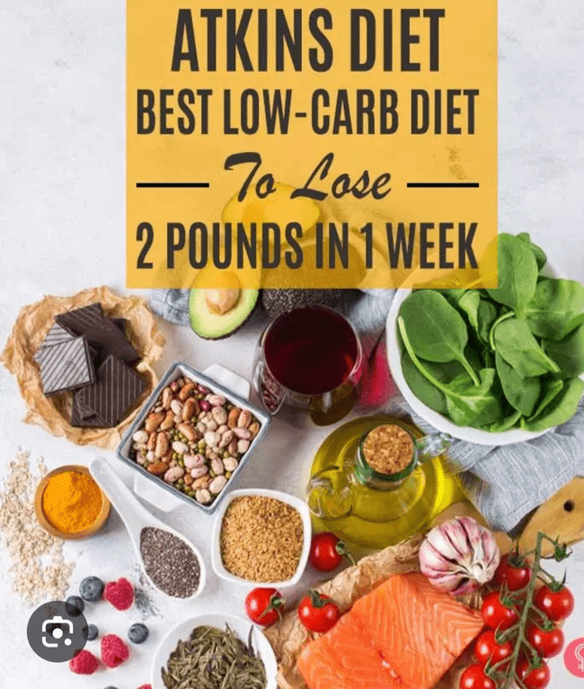
🧠 Foydalari:
Tez vazn yo‘qotish
Ishtahaning kamayishi
Qondagi shakar va insulin darajasining tushishi
Ba’zi yurak-qon tomir kasalliklari xavfining kamayishi

Slide 5
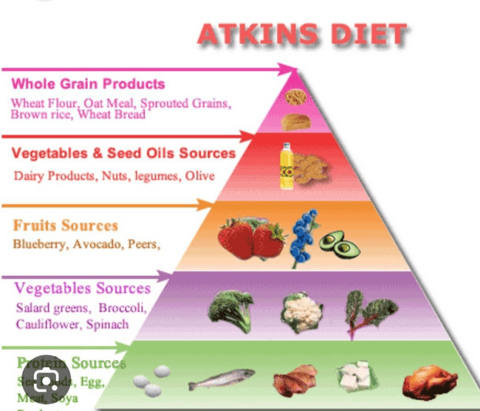
Ehtiyot choralar:
Dastlabki bosqichda holsizlik, bosh og‘rishi (ketoz ta’siri) bo‘lishi mumkin
Ba’zilarda buyraklar yoki yurakka yuk tushishi mumkin
Har doim shifokor nazorati ostida boshlash tavsiya etiladi

Slide 6
Atkins dietasi 4 bosqichdan iborat:
1. Induksiya bosqichi (2 hafta)
Kuniga atigi 20–25 gram uglevod ruxsat etiladi.
Go‘sht, baliq, tuxum, pishloq, sariyog‘, sabzavot (past GI bilan) mumkin.
Non, makaron, kartoshka, shakar qat’iyan taqiqlanadi.🎯 Maqsad: tanani ketoz holatiga o‘tkazish (energiya manbai sifatida yog‘ni ishlata boshlaydi).
2. Balanslash bosqichi
Uglevod miqdori asta-sekin oshiriladi (kuniga ~25–50g).
Yangi mevalar, yong‘oqlar, ba’zi donlar qo‘shila boshlaydi.
3. Barqarorlash bosqichi.Hali ham uglevodlar cheklangan, lekin ozroq ko‘proq erkinlik beriladi.
Tana o‘z ideal vazniga yaqinlashadi.

Slide 7
Аткинснинг овқатланиш системаси (ХХ асрнинг охири)
Муаллифи: кардиолог Роберт Аткинс
Асоси: углеводлар камлиги сабабли инсулин ишлаб чиқариш камаяди, иштаҳа йўқолади. Ёғлар кўпайиши натижасида кетогенез фаоллашади, натижада иштаҳа йўқолади.
Ортиқча вазн билан курашиш учун тавсия этилади.
Аткинс диетасида Кетоз деб аталадиган бу жараён паст инсулин даражаси билан бошланади. Одатда, қонда глюкоза даражаси паст бўлса (масалан, овқатдан олдин) инсулин даражаси паст бўлади. Кетоз-липолиз жараёнида ҳужайралардаги ортиқча липидлар аста-секин қонга кириб, энергия манбаи сифатида фойдаланила бошлайди.
"Доктор Аткинснинг янги парҳез инқилоби" китобида Аткинс ўша пайтдаги кутилмаган тезисни илгари сурди, чунки кам углеводли парҳез вазн йўқотишга яхши таъсир кўрсатади, чунки
ёғларни парчалаш учун кўпроқ калория керак бўлади,
бу эса организмда кўпроқ энергия сарфланишига олиб
келади.

Slide 8
Etiboringiz uchun rahmat!

